Slide 1
Progres 9

Slide 2
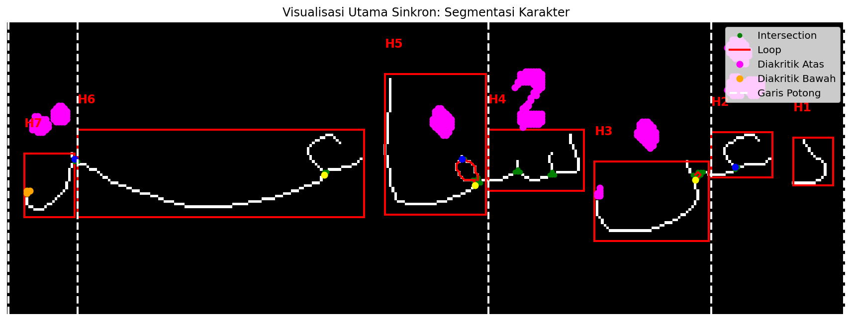
Sebelum

Slide 3
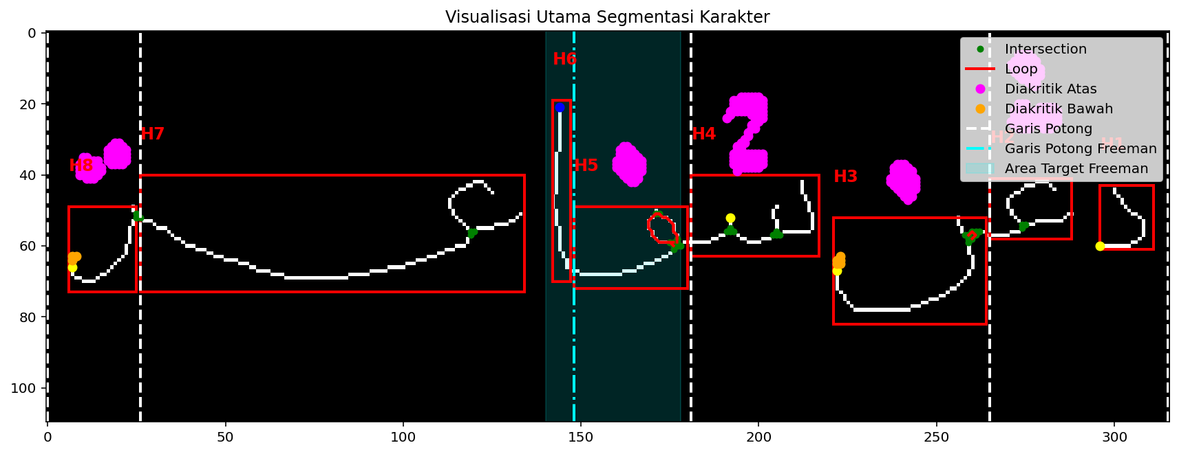
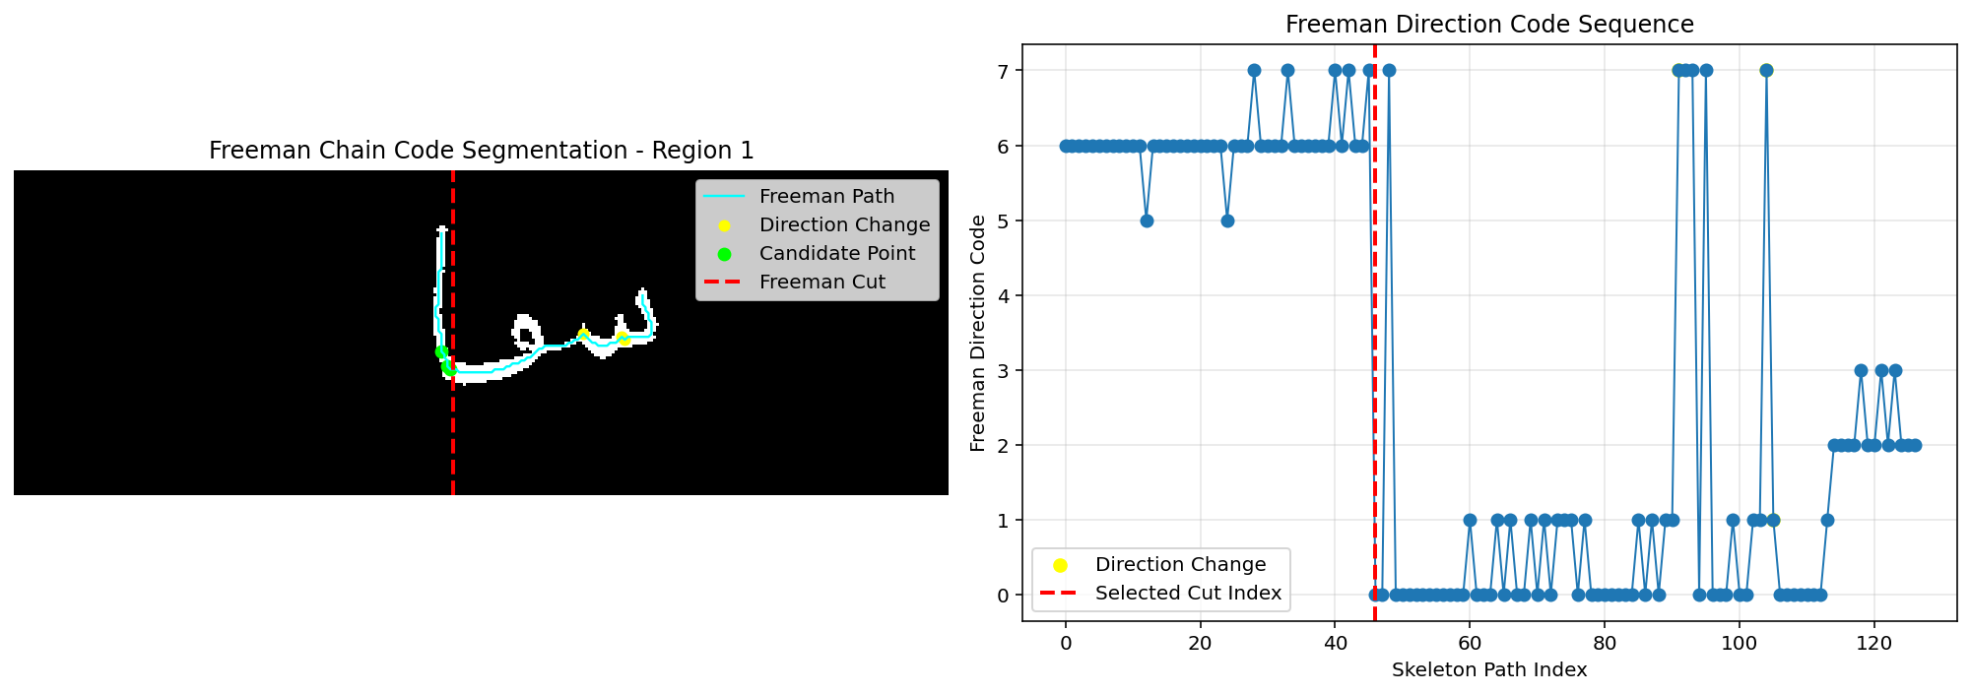
sesudah

Slide 4



Hasilnya
Sesudah
Sebelum

Slide 5
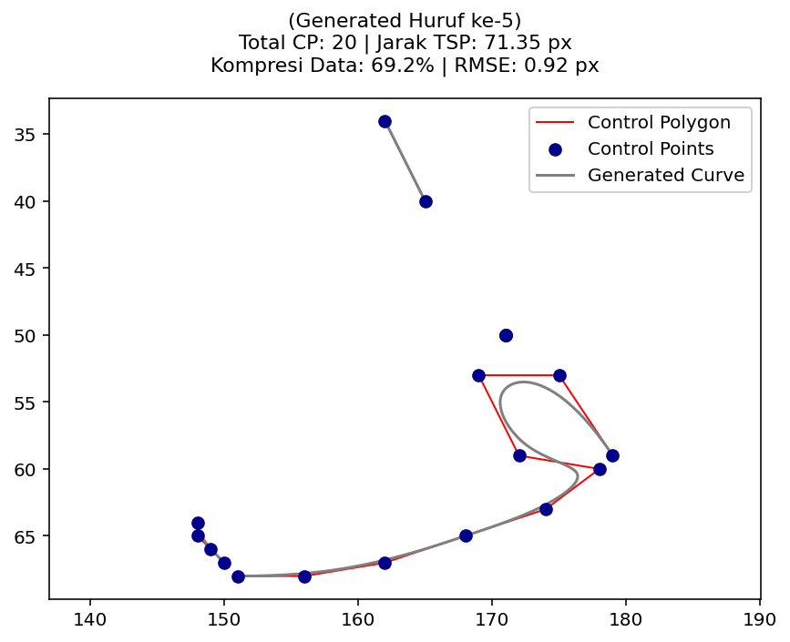
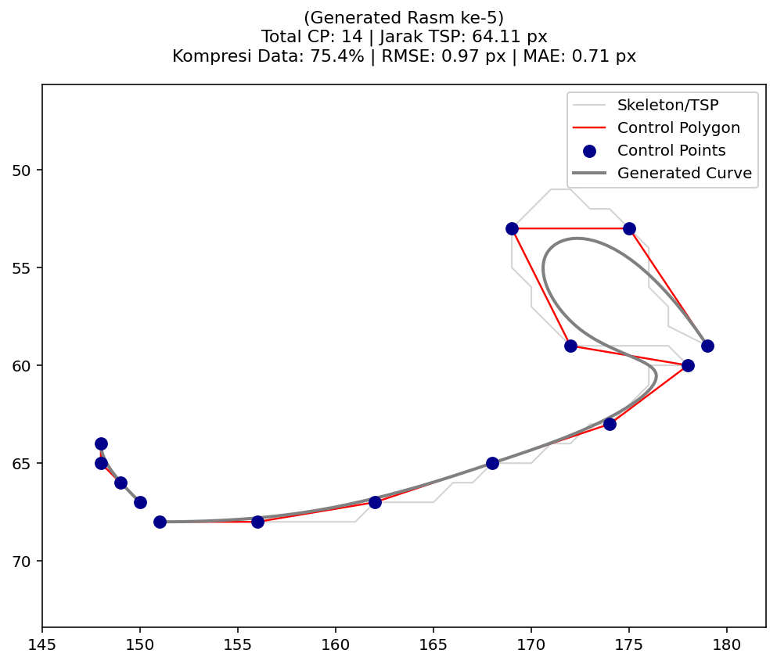
karakter
Rasm

Slide 6
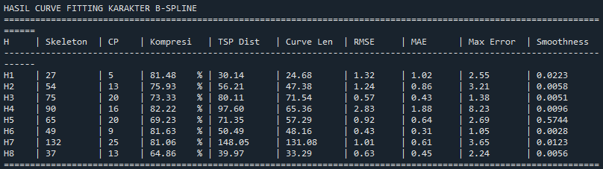
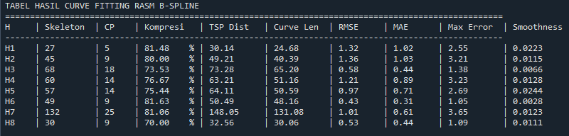
Karakter
Rasm

Slide 7
Progres 10

Slide 8
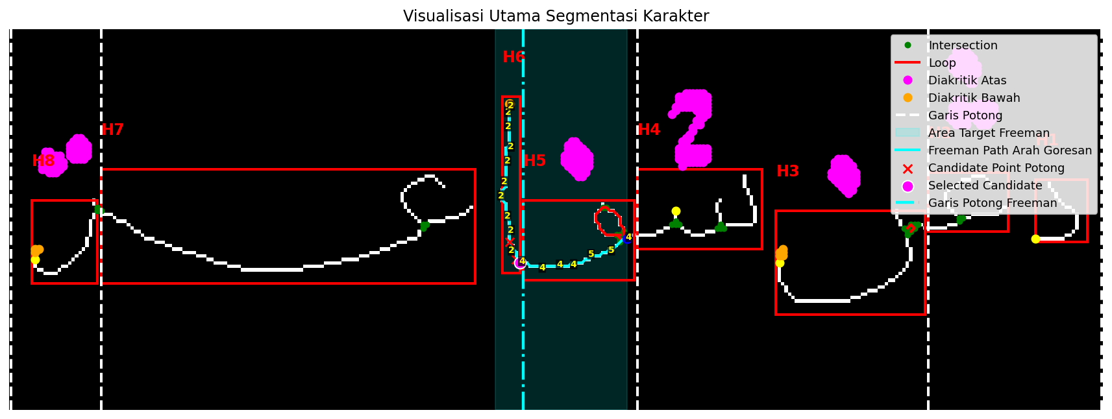
Sebelum tambahan FCC
Setelah tambahan FCC
FCC digunakan untuk membaca arah pergerakan skeleton rasm ke dalam kode arah 8-arah. Perubahan arah pada jalur skeleton kemudian dianalisis untuk menentukan kandidat titik potong.
FCC tidak menggantikan metode sebelumnya (graf), tetapi berfungsi sebagai metode tambahan untuk mendeteksi garis potong pada area sambungan yang tidak ada intersection (kandidat titik potong). Hasil garis potong dari FCC kemudian digabungkan dengan hasil pemotongan topologi graf sehingga segmentasi akhir menjadi lebih akurat dan stabil.

Slide 9
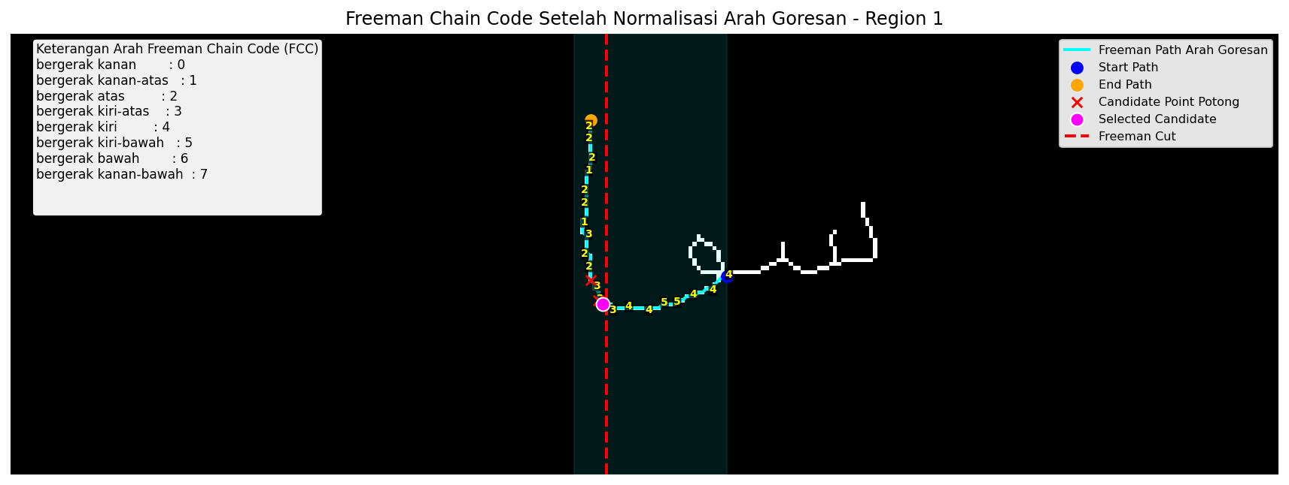
Freeman Chain Code dihitung dengan membaca perpindahan antar-pixel pada jalur skeleton. Setiap perpindahan dikonversi menjadi kode arah 0 sampai 7. Perubahan kode arah menunjukkan perubahan bentuk atau belokan skeleton, sehingga dapat digunakan sebagai kandidat titik potong. Pada visualisasi, kode FCC dinormalisasi agar arah pembacaannya sesuai dengan arah goresan penulisan
Misalnya:
Bagian saat kode berubah dari 2 ke 3, lalu ke 4 dan 5, menunjukkan adanya perubahan arah skeleton. Perubahan arah seperti itu dapat dianggap sebagai kandidat point potong

Slide 10
FCC digunakan pada Freeman Path, yaitu jalur utama skeleton yang memiliki urutan titik yang jelas.
diperlukan karena FCC menghitung arah perpindahan antar-pixel secara berurutan. Struktur loop seperti pada huruf fa’ tidak dimasukkan ke jalur utama FCC karena loop memiliki percabangan/siklus yang dapat menghasilkan arah ganda dan berpotensi menimbulkan kandidat potong palsu.
Oleh karena itu, loop tetap dipertahankan sebagai fitur topologi huruf, sedangkan FCC difokuskan untuk mendeteksi perubahan arah pada jalur utama skeleton sebagai kandidat garis potong tambahan.

